Slide 1
PŘÍRODNÍ POLYMERY
Polysacharidy I škrob
RNDr. Ladislav Pospíšil, CSc.

Slide 2
LITERATURA
Ing. J. Dvořáková: PŘÍRODNÍ POLYMERY, VŠCHT Praha, Katedra polymerů, skripta 1990
J. Mleziva, J. Kálal: Základy makromolekulární chemie, SNTL Praha, 1986
A. Blažej, V. Szilvová: Prírodné a syntetické polymery, SVŠT Bratislava, skripta 1985
J. Kodet, K. Babor: Modifikované škroby, dextriny a lepidla, SNTL Praha, 1991, ISBN 80-03-00554-X
J. Kodet, S. Štěrba, L. Šlechta: Modifikované škroby, SNTL Praha, 1982
P. Kadlec a kol.: Technologie sacharidů, VŠCHT Praha, 2000

Slide 3
LITERATURA zahraniční – John Willey
Starch ‐ Stärke časopis
Thermoplastic Starch
  Leon Janssen, Leszek Moscicki
  ISBN: 978-3-527-32528-3
  255 pages
  October 2009

Slide 4
Druhy škrobů
Výroby škrobů
Chemie škrobu
Použití škrobu
Modifikace škrobu
Výroba dextrinů
Použití dextrinů

Slide 5
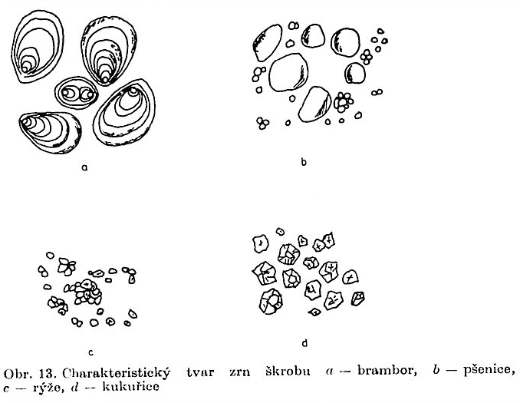
Druhy PRŮMYSOVĚ VÝZNAMNÝCH škrobů
Dva druhy zrn!
TVARY ZRN

Slide 6
Velikosti zrn škrobů
Brambory: převážně 10 – 70 μm (ŠIROKÁ distribuce velikostí zrn)
Kukuřice: převážně 20 μm (úzká distribuce velikostí zrn)
Pšenice: dva druhy zrn
  velikost 1 – 10 μm > škrob B (odpadní produkt, obsahuje proteiny)
  velikost 10 – 25 μm > škrob A (výrobek)
Rýže: převážně cca. 5 μm (úzká distribuce velikostí zrn)

Slide 7
Výroba a použití škrobů (data z roku 1991 & 2011)
Světová výroba(1991): 22 milionů tun
Světová výroba(2011): 70 milionů tun
Kukuřičný škrob: 15 milionů tun
Nejvýznamnější plodiny pro výrobu škrobů: kukuřice, brambory, rýže, maniok
Největší výrobci škrobů: USA (kukuřice), státy bývalého SSSR, Nizozemsko, Německo, Polsko (brambory)
Použití pro výživu: cca. 70 %
Modifikované škroby: cca. 5 milionů tun

Slide 8
Výroba škrobů v ČR & SR
Brambory: ČR & SR
Kukuřice: SR
Pšenice: ČR
Rýže: ani ČR & SR

Slide 9
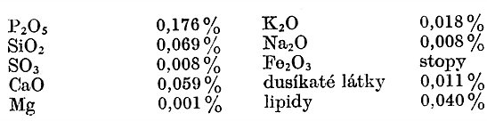
Výroba škrobu z brambor
Brambory obsahují 14 – 21 % hmot. škrobu, což není mnoho
Z 1 ha lze získat průměrně 4 t škrobu
Spotřeba vody je vysoká, 3,5 – 8 m₃/t brambor, ale moderní postupy jsou nižší
Sušina škrobu je cca. 84 % hmot.
Ostatní složky jsou:

Slide 10
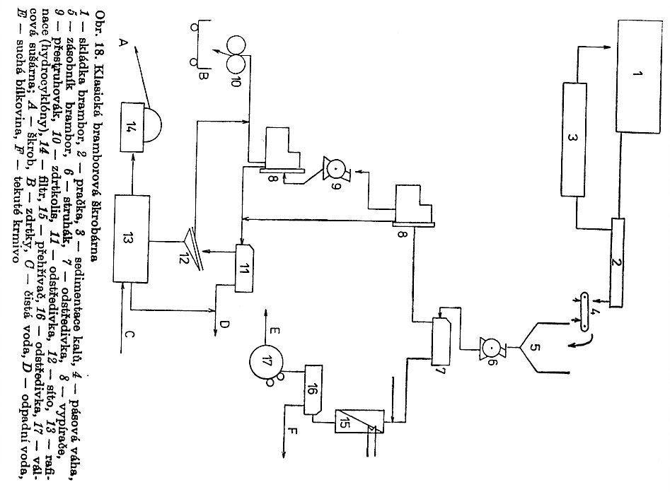
Brambory se transportují plavením vodou, proto recyklace přes usazovák

Slide 11
Výroba škrobu z pšenice
Pšeničná mouka obsahuje cca. 68 % hmot. škrobu, což je mnoho
Z 1 ha lze získat průměrně 4 t škrobu, tedy cca. tolik co u brambor
Lze ale využít i škrob B a odpadní bílkovinu (lepek)
Spotřeba vody je u nových technologií 3,5 m³/t mouky
Sušina škrobu je cca. 84 % hmot.

Slide 12
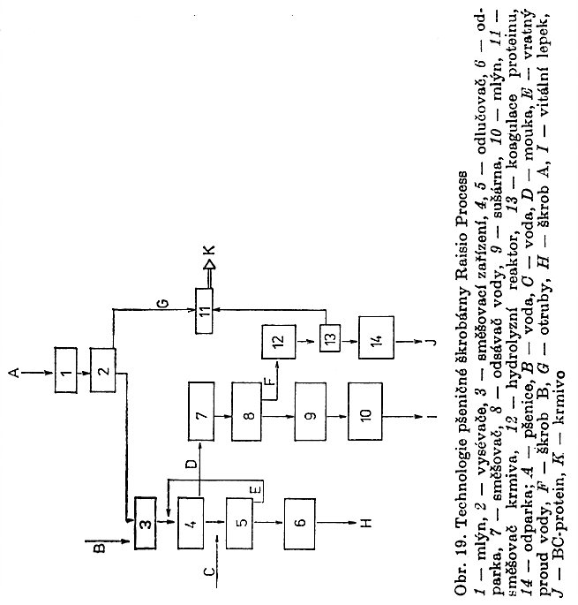
Nic zde nepřijde nazmar!

Slide 13

Výroba škrobu z kukuřice
Kukuřičné zrno pro výrobu škrobu má toto složení:
Byly vyšlechtěny odrůdy obsahují buď převážně AMYLÓZU nebo převážně AMYLOPEKTIN
Špičkové odrůdy mají v zrnu až 90 % hmot. škrobu
Spotřebu vody na 1 t zrna NEVÍM
Sušina škrobu je cca. 84 % hmot.

Slide 14
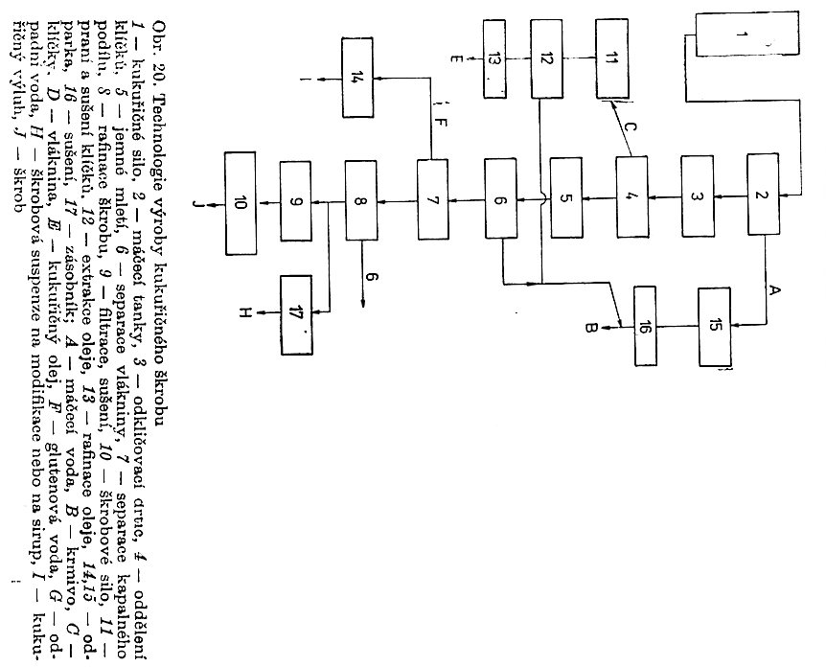
Podobné jako výroba z pšenice, až namáčení
Nic zde nepřijde nazmar!

Slide 15
Výrobky ze škrobu pro potravinářství
Cukrovinky, džemy a marmelády, nápoje, pečivo atd.
Mléčné výrobky, masné výrobky, polévky, omáčky, salátové dresinky atd.
Zmrzliny, kojenecká výživa, cukrovinky

Slide 16
Výrobky ze škrobu pro průmysl
PAPÍRENSKÝ PRŮMYSL
Klížení vnitřní ve hmotě, povrchové klížení, natírání papíru
TEXTILNÍ PRŮMYSL
ŠLICHTOVÁNÍ, TISK, KONEČNÉ ÚPRAVY
LEPENÍ
LEPENKA, VLNITÝ PAPÍR, VÍCEVRSTVÉ PYTLE, LAMINOVÁNÍ,

Slide 17
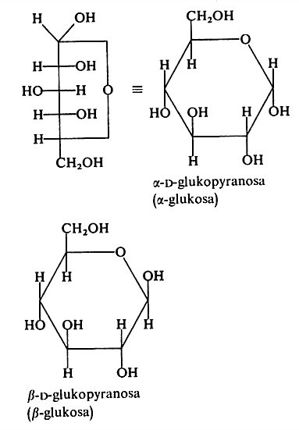
ŠKROB versus CELULÓZA
LIŠÍ SE POLOHOU
–ch₂oh vůči -oh
ŠKROB je polymer z α-D-glukopyranosy
CELULÓZA je polymer z β-D-glukopyranosy

Slide 18
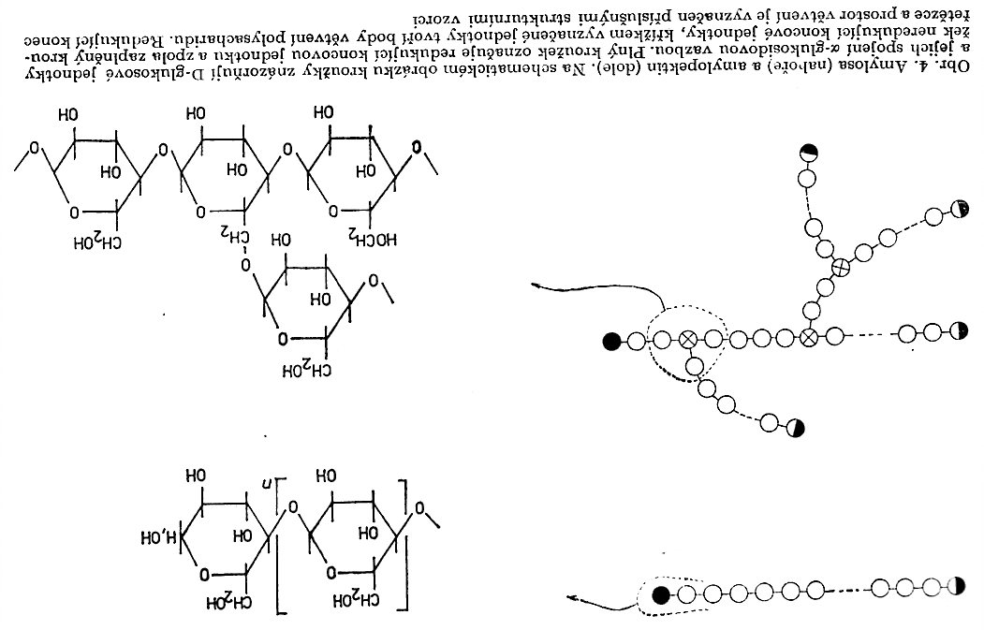
AMYLÓZA & AMYLOPEKTIN
AMYLÓZA
AMYLOPEKTIN

Slide 19
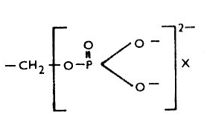
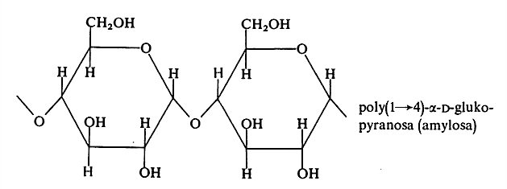
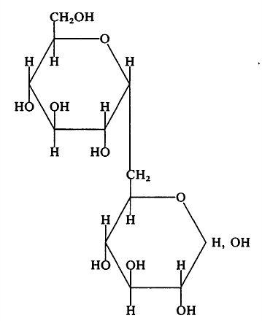
AMYLÓZA & AMYLOPEKTIN
Na AMYLOPEKTIN může být vázána jako ester kyselina fosforečná, hlavně ve škrobu bramborovém

Slide 20
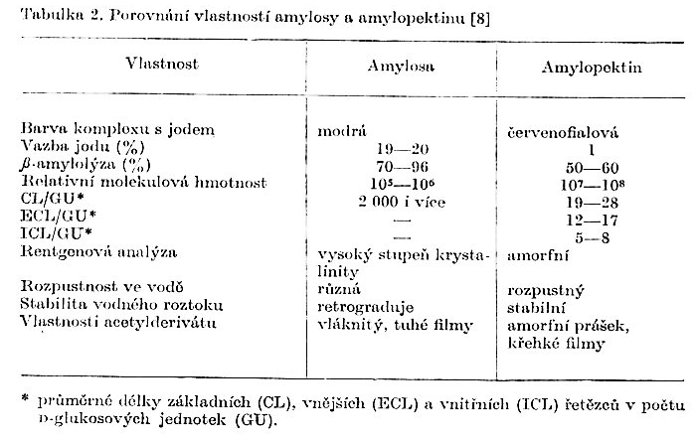
AMYLÓZA & AMYLOPEKTIN

Slide 21
AMYLÓZA & AMYLOPEKTIN
Relativně střední molekulová hmotnost | AMYLÓZA | AMYLOPEKTIN | Zdroj, poznámka
M _{n} | 10⁵ - 10⁶ | 10⁷ | Kálal
M _{w} |  |  | Nebylo nalezeno
M bez udání zda se jedná o n či w | 10⁵ - 10⁶ | 10⁷ - 10⁸ | Kodet
Každopádně se jedná o VYSOKÉ HODNOTY, na úrovni syntetických polyolefinů (PE, PP)

Slide 22
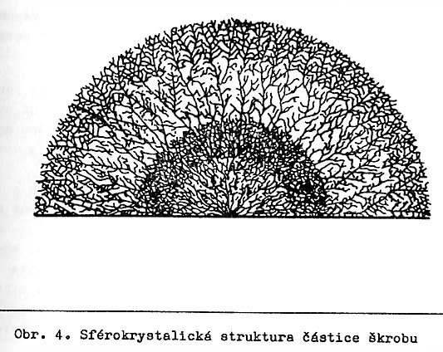
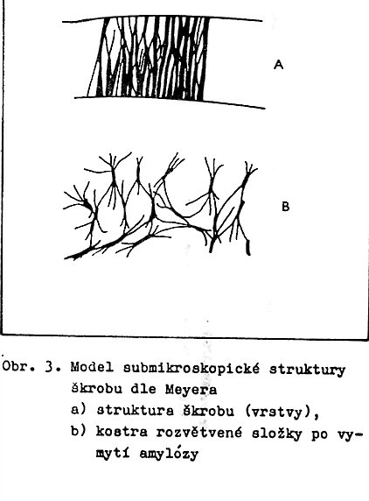
NADMOLEKULÁRNÍ STRUKTURA škrobu
Lineární AMYLOZA krystalizuje – vodíkové můstky
Rozvětvený AMYLOPEKTIN je amorfní

Slide 23
Chování škrobu ve vodě
Laboratorní teplota: pouze vratné zaplnění kapilár v zrnu škrobu
Zvyšování teploty: postupná hydratace a rozpad vodíkových můstků, rozpouštění AMYLÓZY, AMYLOPEKTIN pouze bobtná
Zvyšující se teplota & míchání: rozpad hydratovaných zrn a dosažení „BODU MAZOVATĚNÍ ŠKROBU (peptizace)“
BOD MAZOVATĚNÍ ŠKROBU je charakteristický pro různé škroby

Slide 24
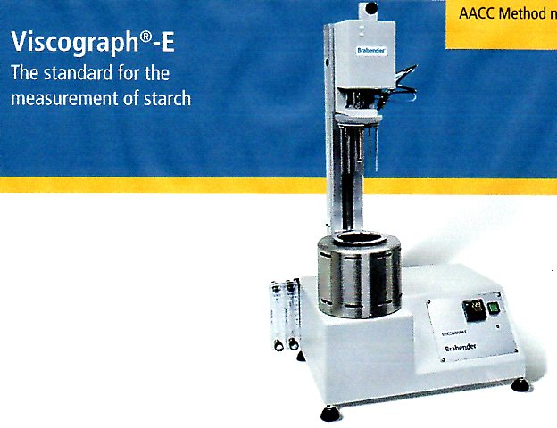
Křivky MAZOVATĚNÍ škrobu ve vodě
Suited for starch and flour
Usage for acid and lye
Small sample size (5 - 15 g)
Short measuring times
Speed (0 - 300 min⁻¹)
Temperature measurement within the sample
Heating / cooling rates of up to 10°C / min
No follow-up costs
Evaluation in BU, mPas, cP or cmg
Upravený ROTAČNÍ VISKOZIMETR

Slide 25
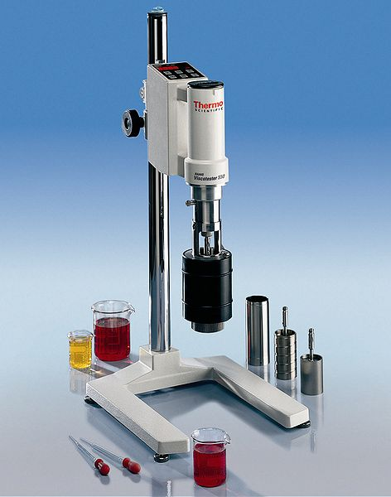
ROTAČNÍ VISKOZIMETR
Upravený ROTAČNÍ VISKOZIMETR
Standardní ROTAČNÍ VISKOZIMETR

Slide 26
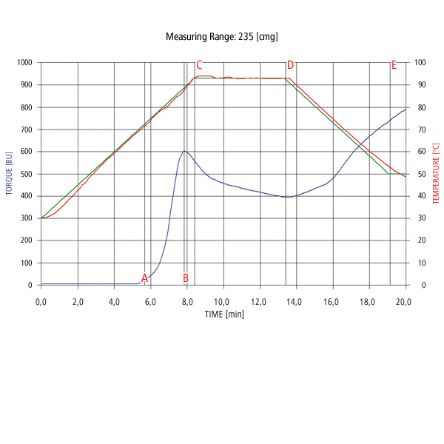
Křivky MAZOVATĚNÍ škrobu ve vodě
BOD MAZOVATĚNÍ ŠKROBU
Suited for starch and flour
Usage for acid and lye
Small sample size (5 - 15 g)
Short measuring times
Speed (0 - 300 min⁻¹)
Temperature measurement within the sample
Heating / cooling rates of up to 10°C / min
No follow-up costs
Evaluation in BU, mPas, cP or cmg
Všimněte si PRŮBĚHU TEPLOTY MĚŘENÍ a bodů jejích změn!
BU = Brabender Unit
Brabender je název VÝROBCE přístrojů v Německu

Slide 27
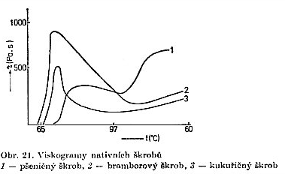
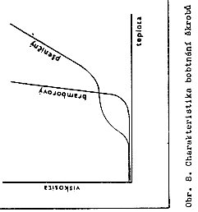
Křivky MAZOVATĚNÍ různých škrobů ve vodě
BOD MAZOVATĚNÍ ŠKROBU

Slide 28
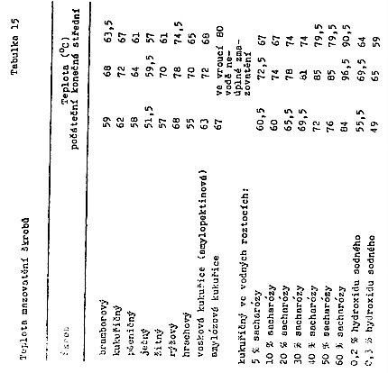
Vliv sacharidů a solí na teplotu mazovatění – PROČ ASI?

Slide 29
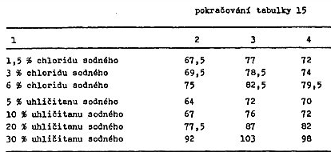
Vliv sacharidů a solí na teplotu mazovatění – PROČ ASI?
Kukuřičný škrob má normálně hodnoty: 62 – 72 – 67 °C

Slide 30
Chování škrobového mazu ve vodě
Snižování teploty: postupné obnovování vodíkových můstků, hlavně u AMYLÓZY, škrob s vysokým podílem AMYLOPEKTINU (VĚTVENÁ MAKROMOLEKULA) má menší tendenci k RETROGRADACI
U nízkých koncentrací do cca. 3 % vypadávání z roztoku ve formě vloček
U vyšších koncentrací vznik GELU s vysokou viskozitou
Tento proces se nazývá RETROGRADACE a lze ho omezit přídavkem glukózy, tuků, NaNO₃

Slide 31
Křivky MAZOVATĚNÍ škrobu ve vodě
BOD MAZOVATĚNÍ ŠKROBU
RETROGRADACE = zvyšování viskozity se snižující se teplotou > VZNIK GELU
Všimněte si PRŮBĚHU TEPLOTY MĚŘENÍ a bodů jejích změn!

Slide 32
Proč modifikujeme škrob
Vysoká viskozita i při nízkých koncentracích
Nízká dispergovatelnost a rozpustnost škrobových zrn
Silná tendence vytvářet tuhý, trojrozměrně provázaný gel (někdy je toto ale výhodné > PUDINK)

Slide 33
AMYLÓZA & AMYLOPEKTIN
KDE JSOU POTENCIÁLNÍ REAKČNÍ CENTRA V TĚCHTO MAKROMOLEKULÁCH?

Slide 34
Postupy modifikace škrobu
Enzymatický
Termický
Chemický
  Hydrolýza
  Oxidace
  Esterifikace (několik variant)
  Xantace
  Karbamace
  Škrobové étery
Síťování
Roubování

Slide 35
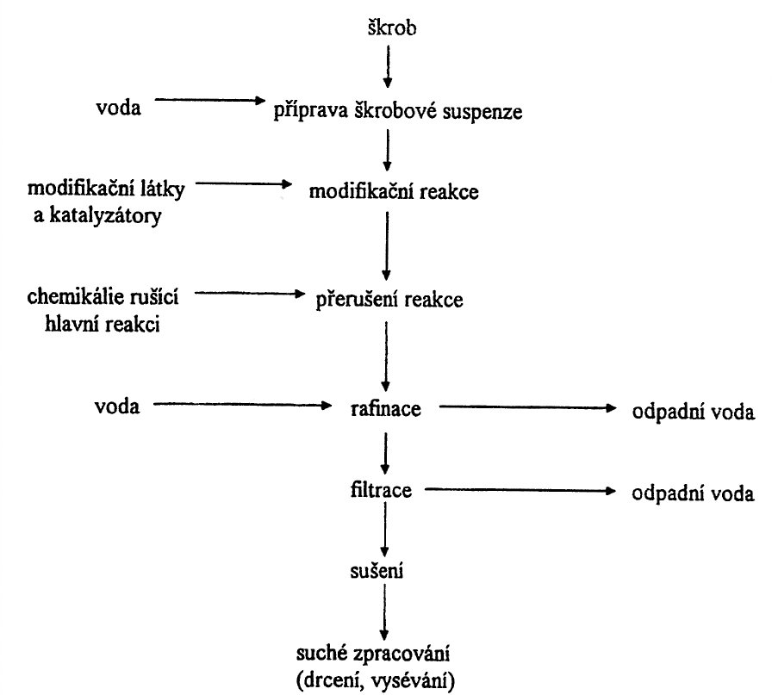
Obecné schéma modifikace škrobu
Je snaha provádět procesy v suspenzi a ne v roztoku
PROČ ?
Jedná se tedy většinou o HETEROGENNÍ REAKCE

Slide 36
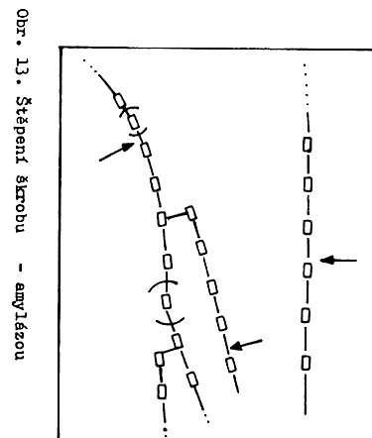
Postupy Enzymatické modifikace škrobu
PRUDKÝ POKLES VISKOZITY ROZTOKU (MAZU)

Slide 37
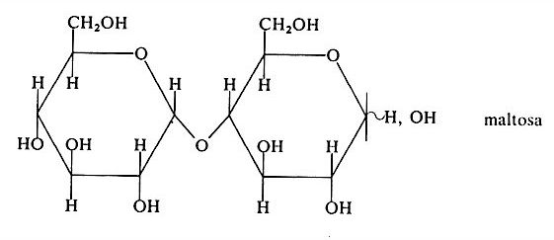
Postupy Enzymatické modifikace škrobu
Štěpení na MALTÓZU enzymy α a β AMYLÓZAMI
Podle stupně konverze dělíme produkty na:
Kapalné sirupy
Sušené nebo zahuštěné sirupy
Glukózu
MALTÓZU lze dále rozštěpit enzymem MALTÓZOU na GLUKÓZU

Slide 38
Postupy HyDROLYtické modifikace škrobu
Katalýza pomocí HCl nebo H₂SO₄ s neutralizací na konci procesu
Podle stupně konverze dělíme produkty na:
Kapalné sirupy
Sušené nebo zahuštěné sirupy
Glukózu
Lze kombinovat s enzymatickým procesem a dostat se na GLUKÓZU

Slide 39
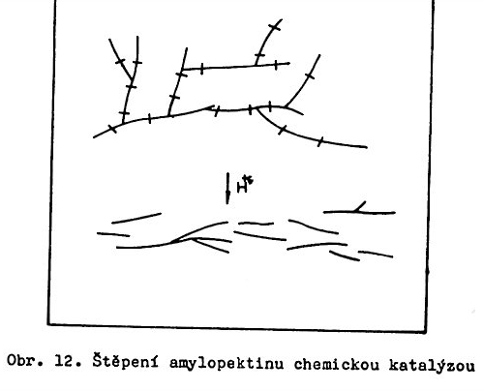
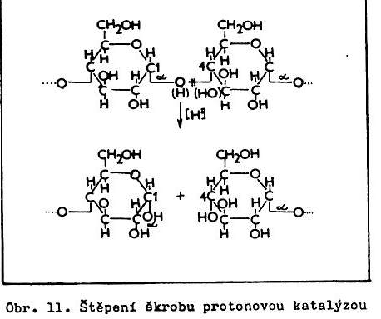
Postupy HyDROLYtické modifikace škrobu
Nejsou informace o tom, zda proces probíhá náhodně či zda je některé místo v řetězci při hydrolýze preferováno

Slide 40
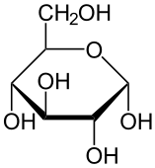

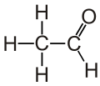

Enzymatické VYUŽITÍ GLUKÓZY
Pyruvát konjugovaná báze od kyseliny pyrohroznové
Vodka
Gorilka
Schnaps
Prostějovská starorežná
Whisky
Bramborový líh > TUZEMSKÝ RUM

Slide 41
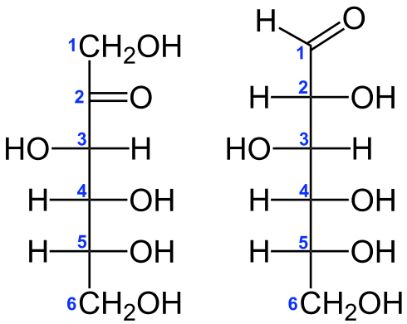
Enzymatická (Xylose isomerase) izomerizace GLUKÓZY na FRUKTÓZU
Fruktóza je asi o 1/5 sladší než glukóza
Vyskytuje se hlavně v ovoci
FRUKTÓZU
(KETÓZA)
GLUKÓZY
(ALDÓZA)
D-xylose aldose-ketose-isomerase

Slide 42
Termická modifikace škrobu
Nános škrobové suspenze na vyhřívaný válec
Vznik mazu a rozrušení vodíkových můstků mezi molekulami škrobu
Voda se tak rychle odsuší, že nestačí dojít ke vzniku (obnovení) vodíkových můstků mezi molekulami škrobu
Suchý škrob složený z neasociovaných molekul
Snadná rozpustnost i ve studené vodě

Slide 43
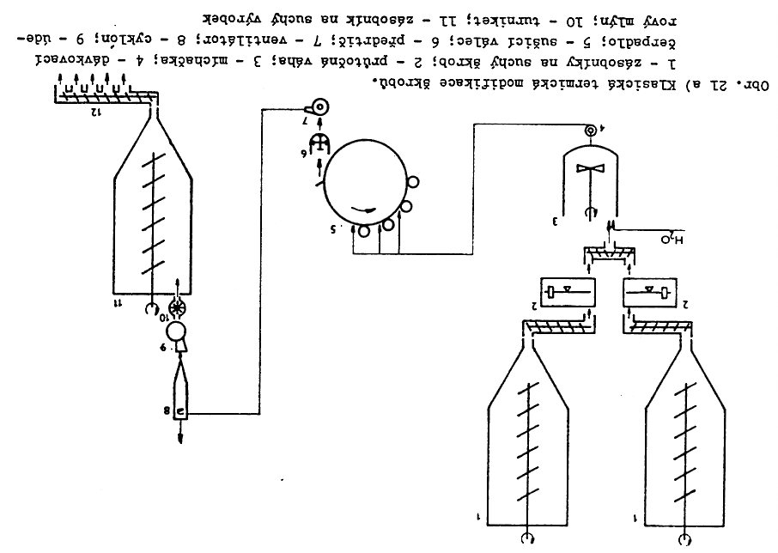
Termická modifikace škrobu
Seškrábnutí suchého filmu
Zde probíhá vlastní proces

Slide 44
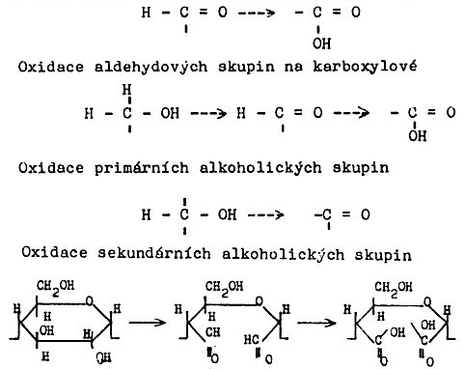
  NESELEKTIVNÍ Oxidace škrobu
Oxidace karbonylu v otevřené formy glukózy
Oxidace – OH v CYKLICKÉ formě glukózy
C6
Oxidace v CYKLICKÉ formě glukózy otevřením mezi C2 a C3
C3
C2

Slide 45
  Oxidace škrobu
Nejdůležitější z modifikačních reakcí
Může probíhat v oblasti nízkých nebo vyšších pH
Nejdůležitější je oxidace chlornanen sodným v oblasti pH cca. 8 – 9 (mírně zásadité prostředí)
Používají se hlavně bramborové škroby (kapilarita zrna), s malým sklonem k RETROGRADACI

Slide 46
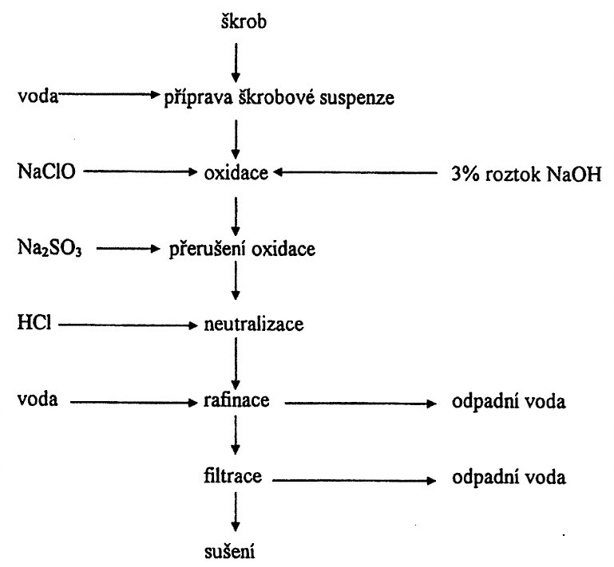
  NESELEKTIVNÍ Oxidace škrobu - schéma
TYPICKÁ RECEPTURA
pH = 8 – 9
Teplota = 35 – 43 °C
reakční doba = 2 – 8 hodin
aktivní chlór (NaClO) = 3 – 45 g/kg škrobu
DEPOLYMERACE V ALKALICKÉM PROSTŘEDÍ > SNIŽOVÁNÍ MOLEKULOVÉ HMOTNOSTI

Slide 47
  SELEKTIVNÍ Oxidace škrobu na C 6 z –OH na – COOH pomocí HNO₃
C 6
Při takové oxidaci se nemění polymerační stupeň > přeměna polymeranalogická

Slide 48
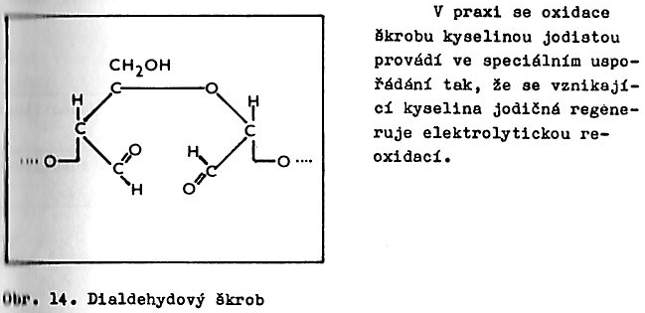
  SELEKTIVNÍ Oxidace škrobu na dialdehyd škrobu

Slide 49
  Oxidace škrobu - shrnutí
Vyšší míra oxidace > vyšší je i míra štěpení řetězců > nižší viskozita
Vyšší je míra štěpení řetězců > NIŽŠÍ POJIVÁ SCHOPNOST
Vyšší míra oxidace > vyšší disperzní stabilita, tj. nižší sklon k RETROGRADACI
Pro heterogenní reakci jsou vhodné škroby s velkým počtem kapilár > vyšší povrch

Slide 50
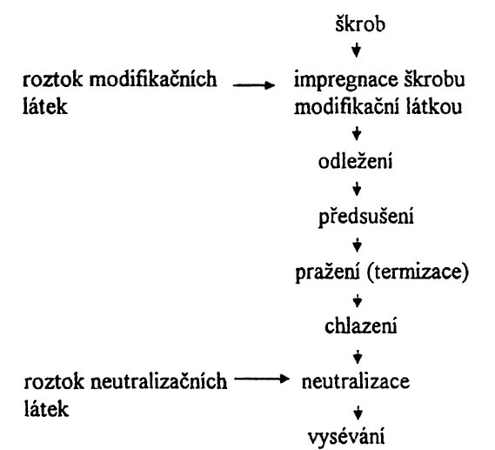
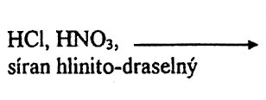
  VÝROBA DEXTRINŮ 1
12 – 24 hodin, aby kyseliny & roztoky přísad prostoupily zrno škrobu

Slide 51
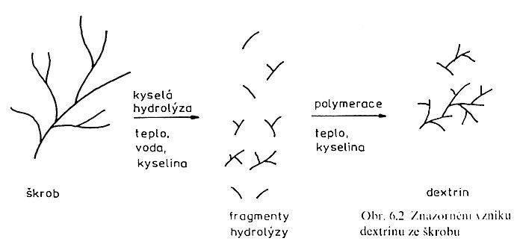
  VÝROBA DEXTRINŮ 2
Je to vlastně HYDROLÝZA ŠKROBU následovaná POLYMERACÍ (KOMBINACÍ) FRAGMENTŮ

Slide 52
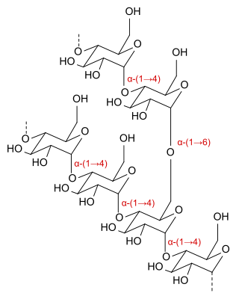
  Struktura DEXTRINŮ
Proces DEXTRINACE nastává i při pečení např. chleba a je to ona hnědá kůrka

Slide 53
  VLASTNOSTI DEXTRINŮ & DALŠÍ TYPY DEXTRINŮ
Energetické gely a tyčinky
Barva od bílé přes žlutou po hnědou
Většinou zcela rozpustné ve vodě
DALŠÍ TYPY DEXTRINŮ
Maltodextrin
is a shortchain starch sugar used as a food additive. It is produced also by enzymatic hydrolysis from gelled starch and is usually found as a creamy-white hygroscopic spraydried powder. Maltodextrin is easily digestible, being absorbed as rapidly as glucose, and might either be moderately sweet or have hardly any flavor at
all.
Cyclodextrin
The cyclical dextrins are known as cyclodextrins. They are formed by enzymatic degradation of starch by certain
bacteria, for example, Bacillus macerans. Cyclodextrins have toroidal structures formed by 6-8 glucose residues.

Slide 54
  Použití DEXTRINŮ
Yellow dextrins
water-soluble glues in remoistable envelope adhesives and paper tubes,
in the mining industry as additives in froth flotation, in the foundry industry as green strength additives in
sand casting, as printing thickener for batik resist dyeing, and as binders in gouache paint.
White dextrins
a crispness enhancer for food processing, in food batters, coatings, and glazes, (E number 1400)
a textile finishing and coating agent to increase weight and stiffness of textile fabrics
a thickening and binding agent in pharmaceuticals and paper coatings.
As pyrotechnic binder and fuel, they are added to fireworks and sparklers, allowing them to solidify as pellets or "stars."
Due to the rebranching, dextrins are less digestible; indigestible dextrin are developed as soluble fiber supplements for food products.

Slide 55
  DEXTRINY - shrnutí
PATRNĚ nejrozšířenější produkt modifikace škrobu
Hluboká chemická přeměna škrobu
Široká škála typů a použití
Dobře propracované kontinuální i diskontinuální technologie
Proces je používaný již minimálně od 19. století

Slide 56


  Acetylace škrobu
Vedlejší reakce snižující výtěžek

Slide 57
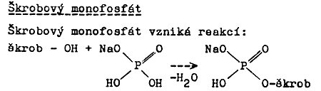
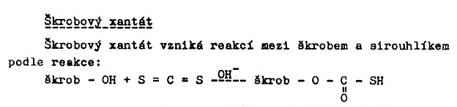
  Monofosfát škrobu
  Xantát škrobu

Slide 58


  Alkylétery škrobu
  Karbamát škrobu

Slide 59
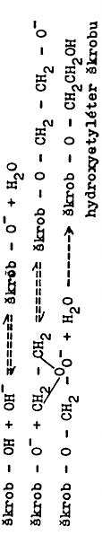
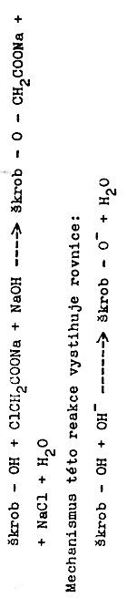

  Hydroxymetyléter škrobu
  Karboxymetyléter škrobu

Slide 60
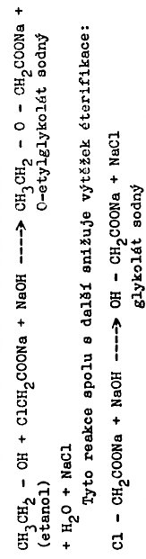
  Kyanoéter škrobu
  Karboxymetyléter škrobu – reakce v ethanolu

Slide 61
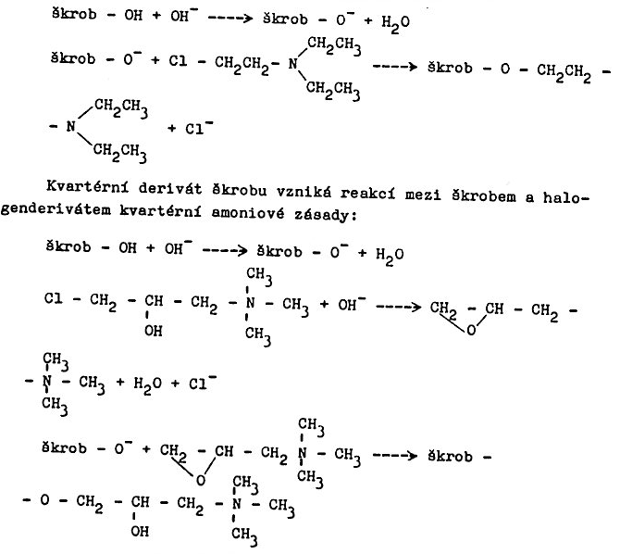
  Kationtové škroby
+

Slide 62
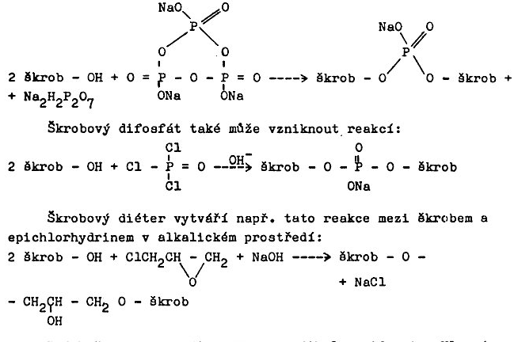
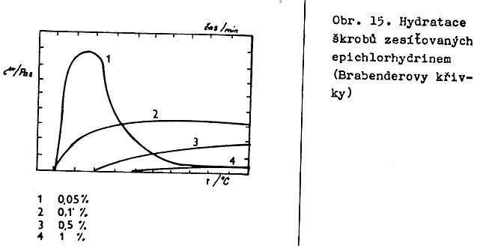
  Sesíťované škroby

Slide 63
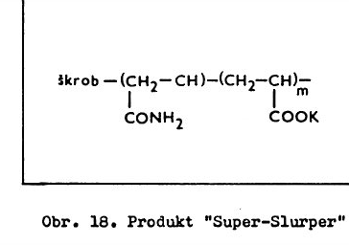
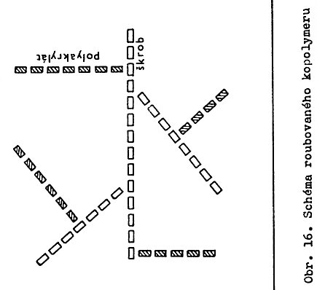
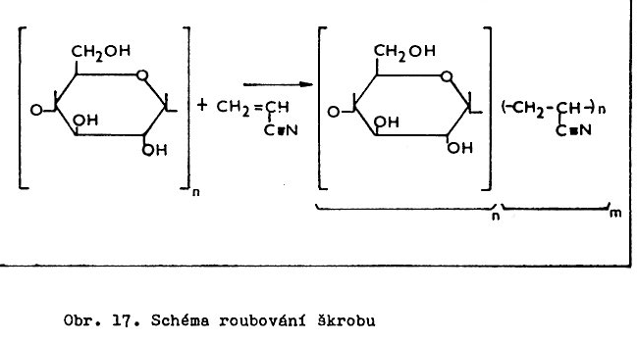
  Roubované & blokové kopolymery škrobů

Slide 64
  Použití modifikovaných škrobů
Výroba a úpravy papíru
Potraviny
Textilní průmysl
Lepidla
Farmacie
Flokulanty při čištění vod
……………..

Slide 65
ŠKROBY JAKO BIODEGRADABILNÍ ADITIVA DO SYNTETICKÝCH TERMOPLASTŮ
VĚTŠINOU NUTNO „POPOHNAT“ termooxidací
Co jsem dělal já
LDPE fólie
Části brokového střeliva
Vlákna
…………………

Slide 66
TERMOPLASTICKÉ ŠKROBY
ZPRACOVÁNÍ TECHNOLOGIEMI PRO SYNTETICKÉ TERMOPLASTY, ale velmi náročné (zatím)
Nutno ale použít změkčovadla – voda & glycerol
Výrobky jsou BIODEGRADOVATELNÉ
Ve spojení s PŘÍRODNÍMI VLÁKNY (např. len) > BIODEGRADOVATELNÉ KOMPOZITY

Slide 67
Škrob v práci konzervátora a restaurátora
Typ škrobu nebo jeho derivátu | Fyzikální forma | Použití | poznámka
Nativní škrob | Maz | Rentoaláž | Přídavek formalínu proti napadení plísněmi Emulgace s balzámy > vyšší lepivost
Dextrin | Roztok | Lepidlo na papír a knihy (UMĚLÁ KLOVATINA) | Křehké filmy > MĚKČENÍ GLYCERINEM NEBO MEDEM
Dextrin | Roztok | Pojivo barev
Nativní škrob | Maz | Pojivo barev (kvaš, tempera) | Přídavek formalínu proti napadení plísněmi

